Slide 1
NAJČEŠĆE NEPRAVILNOSTI U FINANCIJSKIM PLANOVIMA ŠKOLSKIH USTANOVA
mr. sc. Jasna Nikić
savjetnica-urednica

Slide 2
FINANCIJSKI PLAN ŠKOLSKIH USTANOVA
SADRŽAJ FINANCIJSKOG PLANA
OPĆI DIO
sastoji se od plana za proračunsku godinu i projekcija za sljedeće dvije godine, a sadrži
    opći dio
    posebni dio i
    obrazloženje financijskog plana
Sažetak računa prihoda i rashoda i računa financiranja – na razini razreda ekonomske klasifikacije
Račun prihoda i rashoda sastoji se od:
  prihodi i rashodi prema ekonomskoj klasifikaciji
  prihodi i rashodi prema izvorima financiranja
  rashodi prema funkcijskoj klasifikaciji
Račun financiranja
  primici i izdaci prema ekonomskoj klasifikaciji
  primici i izdaci prema izvorima financiranja
Preneseni višak ili preneseni manjak prihoda

Slide 3

POSEBNI DIO
plan rashoda i izdataka:
iskazanih po izvorima financiranja
iskazanih po ekonomskoj klasifikaciji
raspoređenih u programe koji se sastoje od aktivnosti i projekata – programska klasifikacija

Slide 4
ČELNIK ŠKOLE ODGOVORAN JE ZA PLANIRANJE FINANCIJSKOG PLANA
Novčanom kaznom u iznosu od 10.000,00 do 50.000,00 kuna kaznit će se za prekršaj odgovorna osoba proračunskog korisnika:
ako čelnik proračunskog korisnika ne postupa sukladno odgovornostima za planiranje i izvršavanje svog dijela financijskog plana
ako se financijski plan proračunskog korisnika ne sastoji od plana za proračunsku godinu i projekcija za sljedeće dvije godine te ako ne sadrži opći i posebni dio i obrazloženje financijskog plana (članak 33. stavak 1.)

Slide 5
1. nepravilnost
FINANCIJSKI PLAN NEMA SVE PROPISANE DIJELOVE

Slide 6
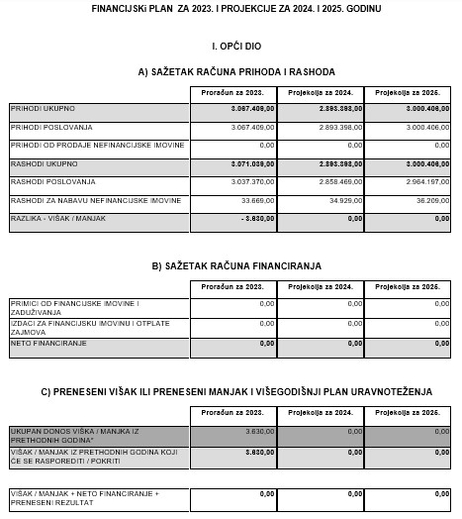
PRIMJER
OBJAVLJENOG FINANCIJSKOG
PLANA ŠKOLE
TABLICA 1/3
Financijski plan za 2023. g.
SAŽETAK
OK
U nastavku treba biti vidljivo iz kojih izvora je preneseni višak prihoda
Treba biti vidljivo što će se financirati – koji rashodi iz prenesenog viška prihoda

Slide 7

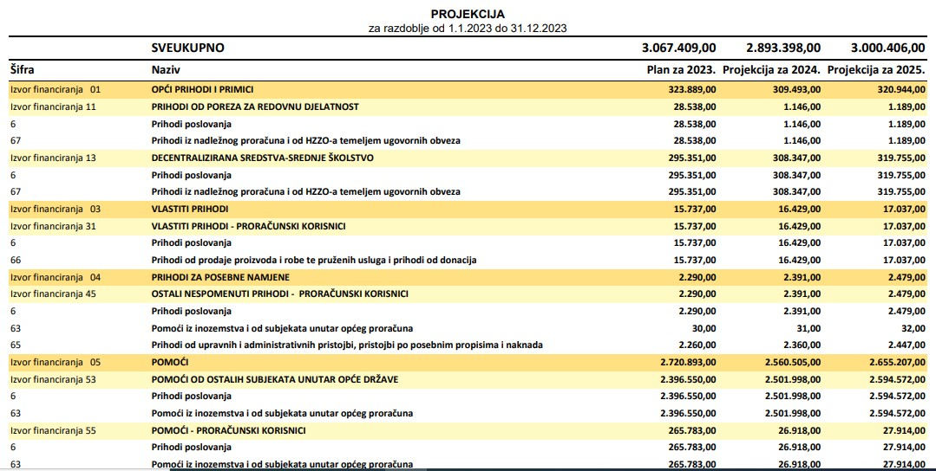
TABLICA 2/3 TABLICA IZ PRORAČUNA OSNIVAČA
To je izvor za županiju, ali za školu ne
Školi je to izvor od osnivača
Ostali izvori su uneseni u proračun županije kao prihodi škola

Slide 8
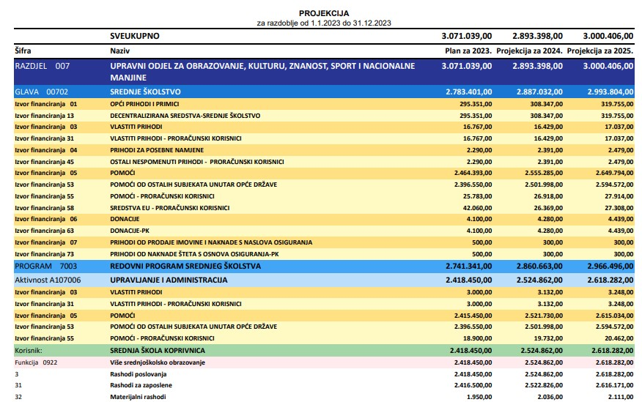
EVO I RASHODA - TABLICA 3/3
ZAKLJUČAK – OVO NIJE
FINANCIJSKE PLAN ŠKOLE
Nigdje nije navedeno što se financira iz prenesenog viška prihoda

Slide 9
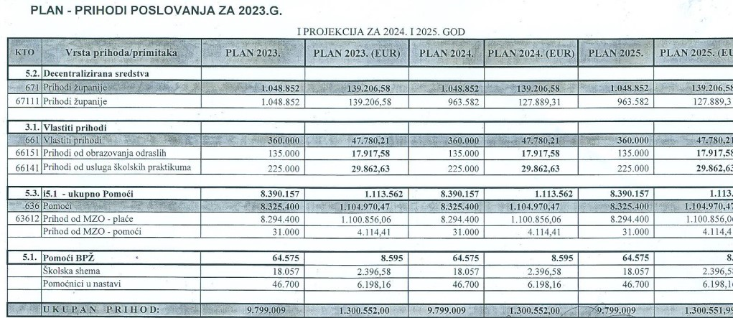
JOŠ JEDAN PRIMJER
PLAN PRIHODA
Financijski plan za 2023. g. trebao se usvojiti na 3. razini računskog plana – razina skupine
Škola može raditi financijski plan na 4 ili 5 ili višoj razini, ali za interne svrhe
Službeno objavljeni fin. plan na internetskim stranicama mora biti u skladu sa ZOP-om

Slide 10
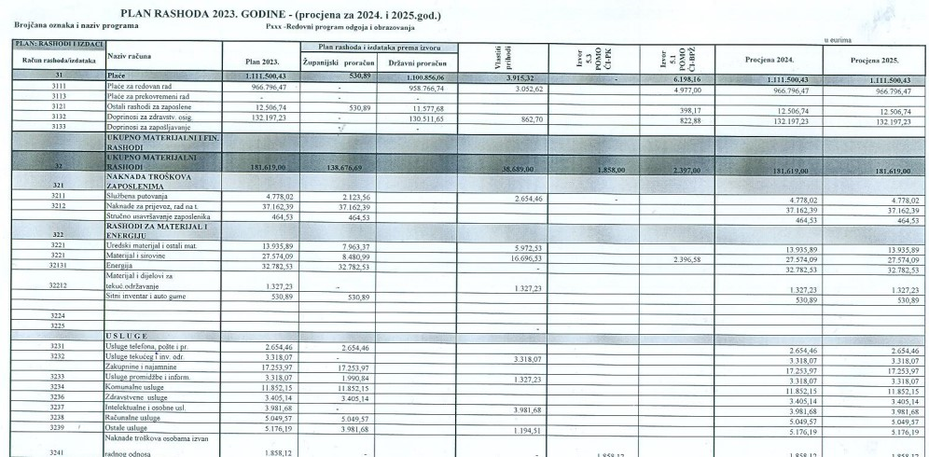
PLAN RASHODA
Rashodi na 2 razini, negdje na 3, 4 i poneki i na 5 razini računskog plana
Ponegdje nema konta rashoda

Slide 11

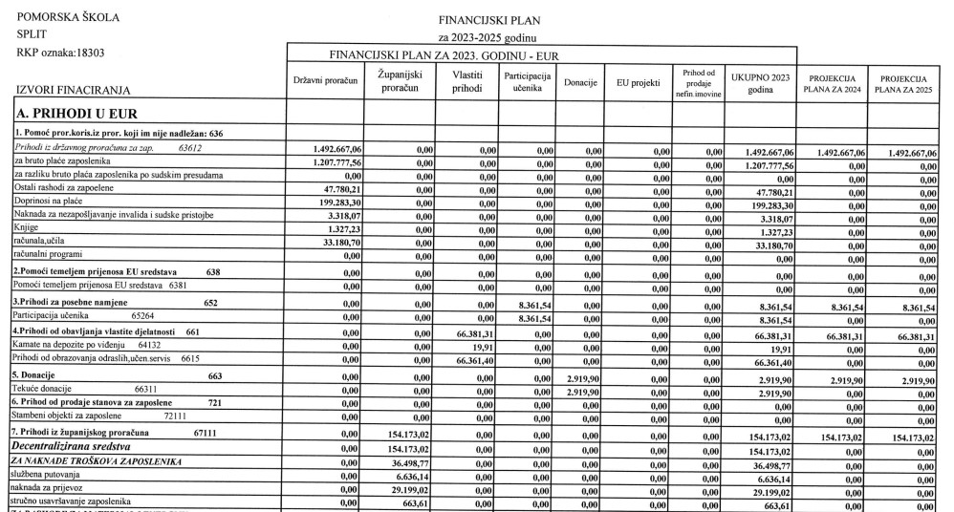
FINANCIJSKI PLAN

Slide 12
NEPRAVILNOST
Ovo su najčešće dijelovi tablice iz aplikacije proračuna osnivača
Školska ustanova ih popunjava radi izrade proračuna osnivača koji sadrži financijske planove škola
ALI TO NIJE FINANCIJSKI PLAN ŠKOLE
FINANCIJSKI PLAN ŠKOLE MORA SADRŽAVATI SVE DIJELOVE NAVEDENE ZAKONOM O PRORAČUNU
Najčešće nema rashoda prema funkcijskoj klasifikaciji
Obrazloženje financijskog plana - najčešće ga nema
ŠKOLSKI ODBOR NE BI TREBAO USVOJITI OVAKAV FINANCIJSKI PLAN!!!

Slide 13
2. nepravilnost
UKLJUČIVANJE PRENESENOG/PROCIJENJENOG VIŠKA ILI MANJKA PRIHODA

Slide 14
NAČELO URAVNOTEŽENOSTI
Ako ukupni prihodi i primici nisu jednaki ukupnim rashodima i izdacima, financijski plan se uravnotežuje se prenesenim viškom/manjkom prihoda nad rashodima (podskupina 922)
Višegodišnji plan uravnoteženja
  Višak koji se ne može potrošiti u jednoj godini nego se raspoređuje na više godina
  Manjak koji je toliko velik da se ne može pokriti u jednoj godini već se pokriva u više godina
obveza uključivanja prenesenih sredstva iz prethodne godine
čl. 34. Zakona o proračunu obvezni dio financijskog plana

Slide 15
NEPRAVILNOST - NEMA PRENESENOG VIŠKA/MANJKA PRIHODA
PRIJEDLOG FINANCIJSKOG PLANA OŠ NOVSKA ZA 2023. I PROJEKCIJA PLANA ZA 2024. I 2025. GODINU
OPĆI DIO
 |  |  |  |  |  | Projekcija plana za 2023. | Projekcija plana za 2024. | Projekcija plana za 2025. | Projekcija plana za 2023. (EUR) | Projekcija plana za 2024. EUR) | Projekcija plana za 2025. (EUR)
PRIHODI UKUPNO |  |  |  |  |  | 26.669.154 | 26.669.154 | 26.669.154 | 3.539.605 | 3.539.605 | 3.539.605
PRIHODI POSLOVANJA |  |  |  |  |  | 26.664.154 | 26.664.154 | 26.664.154 | 3.538.941 | 3.538.941 | 3.538.941
PRIHODI OD NEFINANCIJSKE IMOVINE |  |  |  |  |  | 5.000 | 5.000 | 5.000 | 664 | 664 | 664
RASHODI UKUPNO |  |  |  |  |  | 26.669.154 | 26.669.154 | 26.669.154 | 3.539.605 | 3.539.605 | 3.539.605
RASHODI POSLOVANJA |  |  |  |  |  | 25.656.000 | 25.656.000 | 25.656.000 | 3.405.136 | 3.405.136 | 3.405.136
RASHODI ZA NEFINANCIJSKU IMOVINU |  |  |  |  |  | 1.013.154 | 1.013.154 | 1.013.154 | 134.469 | 134.469 | 134.469
RAZLIKA - VIŠAK / MANJAK |  |  |  |  |  | 0 | 0 | 0 | 0 | 0 | 0
 |  |  |  |  |  | Prijedlog plana za 2023. | Projekcija plana za 2024. | Projekcija plana za 2025. | Prijedlog plana za 2023. (EUR) | Projekcija plana za 2024. (EUR) | Projekcija plana za 2025. (EUR)
UKUPAN DONOS VIŠKA/MANJKA IZ PRETHODNE(IH) GODINA |  |  |  |  |  | 0 | 0 | 0 | 0 | 0 | 0
VIŠAK/MANJAK IZ PRETHODNE(IH) GODINE KOJI ĆE SE POKRITI/RASPOREDITI |  |  |  |  |  | 0 | 0 | 0 | 0 | 0 | 0
 |  |  |  |  |  | Prijedlog plana za 2022. | Projekcija plana za 2023. | Projekcija plana za 2024. | Prijedlog plana za 2022. (EUR) | Projekcija plana za 2023. (EUR) | Projekcija plana za 2024. (EUR)
PRIMICI OD FINANCIJSKE IMOVINE I ZADUŽIVANJA
IZDACI ZA FINANCIJSKU IMOVINU I OTPLATE ZAJMOVA
NETO FINANCIRANJE
VIŠAK / MANJAK + NETO FINANCIRANJE |  |  |  |  |  | 0 | 0 | 0 | 0 | 0 | 0

Slide 16
REZULTAT NA 922 U BILANCI STANJA – PODATAK ZA PRENESENI REZULTAT
BILANCA
Račun iz Rač. plana | Opis stavke | Šifra | Stanje 1. siječnja | Stanje 31. prosinca | Indeks (5/4)
1 | 2 | 3 | 4 | 5 | 6
922 | Višak/manjak prihoda (šifre 9221-9222) | 922 | 838.347,00 | 601.482,96 | 71,7
9221 | Višak prihoda (šifre 92211 do 92213) | 9221 | 838.347,00 | 601.482,96 | 71,7
92211 | Višak prihoda poslovanja | 92211 | 838.347,00 | 601.482,96 | 71,7
92212 | Višak prihoda od nefinancijske imovine | 92212 |  |  | -
92213 | Višak primitaka od financijske imovine | 92213 |  |  | -
9222 | Manjak prihoda (šifre 92221 do 92223) | 9222 | 0,00 | 0,00 | -
92221 | Manjak prihoda poslovanja | 92221 |  |  | -
92222 | Manjak prihoda od nefinancijske imovine | 92222 |  |  | -
92223 | Manjak primitaka od financijske imovine | 92223 |  |  | -

Slide 17
DOBRO - KORIŠTENJE PRENESENOG VIŠKA PRIHODA U SAŽETKU
1.1. A. SAŽETAK RAČUNA PRIHODA I RASHODA
A. RAČUN PRIHODA I RASHODA | FINANCIJSKI PLAN 2023. |  | PROJEKCIJA 2024. |  | PROJEKCIJA 2025.
NAZIV | KN | EUR | KN | EUR | KN | EUR
1 | 6 | 7 | 9 | 10 | 11 | 12
PRIHODI UKUPNO | 13.386.784 | 1.776.731,57 | 13.577.784 | 1.802.081,62 | 13.577.784 | 1.802.081,62
PRIHODI POSLOVANJA | 13.386.784 | 1.776.731,57 | 13.577.784 | 1.802.081,62 | 13.577.784 | 1.802.081,62
PRIHODI OD PRODAJE NEF. IMOVINE | 0 | 0,00 | 0 | 0 | 0 | 0
RASHODI UKUPNO | 13.577.784 | 1.802.081,62 | 13.577.784 | 1.802.081,62 | 13.577.784 | 1.802.081,62
RASHODI POSLOVANJA | 13.463.684 | 1.786.937,95 | 13.463.684 | 1.786.937,95 | 13.463.684 | 1.786.937,95
RASHODI ZA NEFINANC. IMOVINU | 114.100 | 15.143,67 | 114.100 | 15.143,67 | 114.100 | 15.143,67
RAZLIKA - VIŠAK / MANJAK | -191.000 | -25.350,06 | 0 | 0 | 0 | 0
1.3. C. PRENESENI REZULTAT
B. RAČUN FINANCIRANJA | FINANCIJSKI PLAN 2023. |  | PROJEKCIJA 2024. |  | PROJEKCIJA 2025.
NAZIV | KN | EUR | KN | EUR | KN | EUR
1 | 6 | 7 | 9 | 10 | 11 | 12
UKUPAN DONOS VIŠKA IZ PRETHODNE(IH) GODINA | 191.000 | 25.350,06 | 0,00 | 0,00 | 0,00 | 0,00
VIŠAK IZ PRETH. GODINE KOJI ĆE SE RASPOREDITI | 191.000 | 25.350,06 | 0,00 | 0,00 | 0,00 | 0,00
VIŠAK / MANJAK + NETO FINANCIRANJE | 0,00 | 0,00 | 0,00 | 0,00 | 0,00 | 0,00
Ukupni prihodi
Ukupni rashodi
Iznos 25.350,06 je razlika prihoda i rashoda
Planirano je više rashoda, a financirati će se iz prenesenih viškova
Ukupan višak/manjak iz bilance – rezultat na 922 + procjena za 2023.
Dio ili ukupan višak koji će se potrošiti
Svrha trošenja u drugom dijelu plana
FINANCIJSKI PLAN MORA BITI URAVNOTEŽEN
UKUPNI PRIHODI + VIŠAK KOJI ĆE SE KORISTITI = UKUPNI RASHODI

Slide 18
PRENESENI REZULTAT PO IZVORIMA FINANCIRANJA
C. PRENESENI REZULTAT - URAVNOTEŽENJE FINANCIJSKOG PLANA
Konto | Izvor | PRENESENI REZULTAT | PLAN ZA 2022. |  | FINANCIJSKI PLAN 2023. | PROJEKCIJA 2024. | PROJEKCIJA 2025.
 |  |  | KN | EUR | EUR | EUR | EUR
1 | 2 | 3 | 6 | 7 | 8 | 9 | 10
92 |  | UKUPNI REZULTAT - VIŠAK PRIHODA | 374.500,00 | 49.704,69 | 25.350,06 | 0,00 | 0,00
92 |  | PRENESENI REZULTAT | 374.500,00 | 49.704,69 | 25.350,06 | 0,00 | 0,00
92 |  | REZULTAT TEKUĆE GODINE |  |  |  | 0,00 | 0,00
92 |  | Višak prihoda | 170.000,00 | 22.562,88 | 11.945,05 | 0,00 | 0,00
 | 5.3. | POMOĆI - PK | 170.000,00 | 22.562,88 | 11.945,05 | 0,00 | 0,00
92 |  | Višak prihoda | 6.000,00 | 796,34 | 796,34 | 0,00 | 0,00
 | 4.2. | PRIHODI ZA POSEBNE NAMJENE | 6.000,00 | 796,34 | 796,34 | 0,00 | 0,00
92 |  | Višak prihoda | 157.000,00 | 20.837,48 | 5.972,53 | 0,00 | 0,00
 | 3.1. | VLASTITI PRIHODI - PK | 157.000,00 | 20.837,48 | 5.972,53 | 0,00 | 0,00
92 |  | Višak prihoda | 41.500,00 | 5.508,00 | 6.636,14 | 0,00 | 0,00
 | 6.2. | DONACIJE | 41.500,00 | 5.508,00 | 6.636,14 | 0,00 | 0,00
92 |  | Višak prihoda | 0,00 | 0,00 | 0,00 | 0,00 | 0,00
 | 5.2. | OPĆI PRIHODI I PRIMICI | 0,00 | 0,00 | 0,00 | 0,00 | 0,00
92 |  | Manjak prihoda | 0,00 | 0,00 | 0,00 | 0,00 | 0,00
 | 5.1. | POMOĆI - BPŽ | 0,00 | 0,00 | 0,00 | 0,00 | 0,00
Iznos 25.350,06 je ukupni višak prihoda koji će se potrošiti
Rezultat na 922 se iskazuje po IF
Navodi se potrošnja po IF, ali u koje svrhe – ovdje se ne vidi
Potrebna je ekonomska klasifikacija po IF i programska - aktivnosti

Slide 19
NEPRAVILNOST - NIJE PRIKAZAN PRENESENI VIŠAK PO IF
U iznosu 1,8 mil € planirani su rashodi koji će se financirati iz prenesenih viškova
Program 6000 Odgoj i obrazovanje |  |  | 13.383.284,00 | 1.776.267,04 | 1.802.081,62 | 1.802.081,62 | 1.802.081,62
Aktivnost A600004 Srednje školstvo |  |  | 1.036.284,00 | 137.538,52 | 137.538,52 | 137.538,52 | 137.538,52
Izvor 5.2. DECENTRALIZIRANA SREDSTVA |  |  | 1.036.284,00 | 137.538,52 | 137.538,52 | 137.538,52 | 137.538,52
3 |  | RASHODI POSLOVANJA | 1.036.284,00 | 137.538,52 | 137.538,52 | 137.538,52 | 137.538,52
31 |  | Rashodi za zaposlene | 4.000,00 | 530,89 | 530,89 | 530,89 | 530,89
32 |  | Materijalni rashodi | 1.030.584,00 | 136.782,00 | 136.861,64 | 136.861,64 | 136.861,64
34 |  | Financijski rashodi | 1.700,00 | 225,63 | 146,00 | 146,00 | 146,00
Aktivnost A600007 Financiranje iznad minimalnog standarda-srednje školstvo |  |  | 12.347.000,00 | 1.638.728,52 | 1.664.543,10 | 1.664.543,10 | 1.664.543,10
Izvor 3.1. VLASTITI PRIHODI- PK |  |  | 235.000,00 | 31.189,86 | 16.059,46 | 16.059,46 | 16.059,46
3 |  | RASHODI POSLOVANJA | 52.200,00 | 6.928,13 | 8.746,43 | 8.746,43 | 8.746,43
31 |  | Rashodi za zaposlene | 3.700,00 | 491,07 | 982,15 | 982,15 | 982,15
32 |  | Materijalni rashodi | 48.500,00 | 6.437,06 | 7.764,28 | 7.764,28 | 7.764,28
4 |  | Rashodi za nabavu nefinancijske imovine | 182.800,00 | 24.261,73 | 7.313,03 | 7.313,03 | 7.313,03
42 |  | Rashodi za nabavu proizvedene dugotrajne imovine | 162.800,00 | 21.607,27 | 6.636,14 | 6.636,14 | 6.636,14
45 |  | Dodatna ulagajnja na postrojenjima i opremi | 20.000,00 | 2.654,46 | 676,89 | 676,89 | 676,89
Izvor 4.2. PRIHODI ZA POSEBNE NAMJENE - PK |  |  | 24.500,00 | 3.251,71 | 4.180,77 | 4.180,77 | 4.180,77
3 |  | RASHODI POSLOVANJA | 22.500,00 | 2.986,26 | 3.915,32 | 3.915,32 | 3.915,32
31 |  | Rashodi za zaposlene | 0,00 | 0,00 | 0,00 | 0,00 | 0,00
32 |  | Materijalni rashodi | 22.500,00 | 2.986,26 | 3.915,32 | 3.915,32 | 3.915,32
4 |  | Rashodi za nabavu nefinancijske imovine | 2.000,00 | 265,45 | 265,45 | 265,45 | 265,45
42 |  | Rashodi za nabavu proizvedene dugotrajne imovine | 2.000,00 | 265,45 | 265,45 | 265,45 | 265,45
Izvor 5.3. POMOĆI - PK |  |  | 12.006.000,00 | 1.593.470,04 | 1.629.703,36 | 1.629.703,36 | 1.629.703,36
3 |  | RASHODI POSLOVANJA | 11.940.000,00 | 1.584.710,33 | 1.622.934,50 | 1.622.934,50 | 1.622.934,50
31 |  | Rashodi za zaposlene | 11.726.000,00 | 1.556.307,65 | 1.597.186,28 | 1.597.186,28 | 1.597.186,28
32 |  | Materijalni rashodi | 169.000,00 | 22.430,15 | 22.430,15 | 22.430,15 | 22.430,15
34 |  | Financijski rashodi | 45.000,00 | 5.972,53 | 3.318,07 | 3.318,07 | 3.318,07
36 |  | Pomoći dane u inozemstvo i unutar općeg proračuna | 0,00 | 0,00 | 0,00 | 0,00 | 0,00
4 |  | Rashodi za nabavu nefinancijske imovine | 66.000,00 | 8.759,71 | 6.768,86 | 6.768,86 | 6.768,86
41 |  | Rashodi za nabavu neproizvedene dugotrajne imovine | 0,00 | 0,00 | 0,00 | 0,00 | 0,00
42 |  | Rashodi za nabavu proizvedene dugotrajne imovine | 66.000,00 | 8.759,71 | 6.768,86 | 6.768,86 | 6.768,86
Izvor 6.2. DONACIJE - PK |  |  | 81.500,00 | 10.816,91 | 14.599,51 | 14.599,51 | 14.599,51
3 |  | RASHODI POSLOVANJA | 75.500,00 | 10.020,57 | 13.803,17 | 13.803,17 | 13.803,17
32 |  | Materijalni rashodi | 75.500,00 | 10.020,57 | 13.803,17 | 13.803,17 | 13.803,17
4 |  | Rashodi za nabavu nefinancijske imovine | 6.000,00 | 796,34 | 796,34 | 796,34 | 796,34
42 |  | Rashodi za nabavu proizvedene dugotrajne imovine | 0,00 | 0,00 | 0,00 | 0,00 | 0,00
Ne vide se takvi rashodi
Nije naveden preneseni višak prihoda po IF
Navedeni su samo redovni izvori financiranja
NIJE DOBRO
Korištenje viška navedeno je u sažetku i općem dijelu, ali u posebnom dijelu nije

Slide 20
VIŠEGODIŠNJI PLAN URAVNOTEŽENJA
NE DONOSI SE PLAN URAVNOTEŽENJA
DONOSI SE PLAN URAVNOTEŽENJA
VIŠKOVI/MANJKOVI | Prijedlog plana za 2023. | Procjena za 2024. | Procjena za 2025.
UKUPAN DONOS VIŠKA / MANJKA IZ PRETHODNE(IH) GODINE | 16.025,48 | 0 | 0
VIŠAK / MANJAK IZ PRETHODNE(IH) GODINE KOJI ĆE SE RASPOREDITI / POKRITI | 16.025,48 | 0 | 0
VIŠKOVI/MANJKOVI | Prijedlog plana za 2023. | Procjena za 2024. | Procjena za 2025.
UKUPAN DONOS VIŠKA / MANJKA IZ PRETHODNE(IH) GODINE | 16.025,48 | 6.400,00 | 2.400,00
VIŠAK / MANJAK IZ PRETHODNE(IH) GODINE KOJI ĆE SE RASPOREDITI / POKRITI | 9.625,48 | 4.000,00 | 2.400,00
UKUPNO 16.025,48

Slide 21
PRIMJER URAVNOTEŽENJA FIN. PLANA
A) SAŽETAK RAČUNA PRIHODA I RASHODA
 |  |  |  |  |  |  | EUR/KN*
 |  |  |  |  | Plan za 2023. | Projekcija za 2024. | Projekcija za 2025.
PRIHODI UKUPNO |  |  |  |  | 1.185.390 | 1.185.390 | 1.185.390
PRIHODI POSLOVANJA |  |  |  |  | 1.185.390 | 1.185.390 | 1.185.390
PRIHODI OD PRODAJE NEFINANCIJSKE IMOVINE |  |  |  |  | 0 | 0 | 0
RASHODI UKUPNO |  |  |  |  | 1.212.640 | 1.212.640 | 1.212.640
RASHODI POSLOVANJA |  |  |  |  | 1.175.086 | 1.175.086 | 1.175.086
RASHODI ZA NABAVU NEFINANCIJSKE IMOVINE |  |  |  |  | 37.554 | 37.554 | 37.554
RAZLIKA - VIŠAK / MANJAK |  |  |  |  | 27.250 | 27.250 | 27.250
B) SAŽETAK RAČUNA FINANCIRANJA
 |  |  |  |  | Plan za 2023. | Projekcija za 2024. | Projekcija za 2025.
PRIMICI OD FINANCIJSKE IMOVINE I ZADUŽIVANJA |  |  |  |  | 0 | 0 | 0
IZDACI ZA FINANCIJSKU IMOVINU I OTPLATE ZAJMOVA |  |  |  |  | 0 | 0 | 0
NETO FINANCIRANJE |  |  |  |  | 0 | 0 | 0
C) PRENESENI VIŠAK ILI PRENESENI MANJAK I VIŠEGODIŠNJI PLAN URAVNOTEŽENJA
 |  |  |  |  | Plan za 2023. | Projekcija za 2024. | Projekcija za 2025.
UKUPAN DONOS VIŠKA / MANJKA IZ PRETHODNE(IH) GODINE*** |  |  |  |  | 200.410,13 KN / 27.250 EUR | 7.250 | 2.250
VIŠAK / MANJAK IZ PRETHODNE(IH) GODINE KOJI ĆE SE RASPOREDITI / POKRITI |  |  |  |  | 20.000 | 5.000 | 2.250

Slide 22
NEUSPJELI POKUŠAJ URAVNOTEŽENJA
FINANCIJSKI PLAN GLAZBENE ŠKOLE JOSIPA RUNJANINA ZA 2023.
PROJEKCIJA PLANA ZA 2024. I 2025. GODINU
OPĆI DIO
 | u kunama | u kunama | u kunama
 | Novi plan za 2023. | Projekcija plana za 2024. | Projekcija plana za 2025.
PRIHODI UKUPNO | 13.423.450,13 | 13.392.912,80 | 13.345.031,06
PRIHODI POSLOVANJA | 13.423.450,13 | 13.392.912,80 | 13.345.031,06
PRIHODI OD PRODAJE NEFINANCIJSKE IMOVINE
RASHODI UKUPNO | 13.513.864,13 | 13.483.326,80 | 13.435.445,06
RASHODI POSLOVANJA | 13.488.246,83 | 13.457.709,50 | 13.409.827,76
RASHODI ZA NEFINANCIJSKU IMOVINU | 25.617,30 | 25.617,30 | 25.617,30
RAZLIKA- VIŠAK / MANJAK | -90.414,00 | -90.414,00 | -90.414,00
UKUPAN DONOS VIŠKA/MANJKA IZ PRETHODNE(IH) GODINA | 85.872,73
DIO VIŠKA/MANJKA I PRETHODNE(IH) GODINA KOJI ĆE SE POKRITI/RASPOREDITI U RAZDOBLJU 2023. | -90.414,00 | -90.414,00 | -90.414,00
 | Novi plan za 2023. | Projekcija plana za 2024. | Projekcija plana za 2025.
PRIMICI OD FINANCIJSKE IMOVINE I ZADUŽIVANJA |  | 0,00 | 0,00
IZDACI ZA FINANCIJSU IMOVINU I OTPLATU ZAJMOVA |  | 0,00 | 0,00
NETO FINANCIRANJE |  | 0,00 | 0,00
VIŠAK / MANJAK + NETO FINANCIRANJE |  | 0,00 | 0,00

Slide 23
3. NEPRAVILNOST
USVAJANJE PRIJEDLOGA FINANCIJSKOG PLANA

Slide 24
USVAJANJE FINANCIJSKOG PLANA PREMA ZAKONU O PRORAČUNU
NEMA RAZLIKA IZMEĐU PRIJEDLOGA I USVOJENOG FINANCIJSKOG PLANA
POSTOJE RAZLIKE IZMEĐU PRIJEDLOGA FINANCIJSKOG PLANA I USVOJENOG U PRORAČUNU
Ravnatelj škole obvezan je Školskom odboru uputiti na usvajanje prijedlog financijskog plana
Usvojeni prijedlog financijskog plana dostavlja se nadležnom upravnom odjelu osnivača
Datumom usvajanja proračuna smatra se da je prijedlog financijskog plana postao konačan financijski plan
Ako postoje razlike u financijskom planu školske ustanove sadržanom u proračunu u odnosu na već usvojeni prijedlog financijskog plana, Školski odbor treba ponovo usvojiti ali sada financijski plan.

Slide 25
ZAKON O USTANOVAMA
Čl. 36. Upravno vijeće donosi programe rada i razvoja ustanove, nadzire njihovo izvršavanje, odlučuje o financijskom planu i godišnjem obračunu, predlaže osnivaču promjenu djelatnosti, daje osnivaču i ravnatelju ustanove prijedloge i mišljenja o pojedinim pitanjima te donosi odluke i obavlja druge poslove određene zakonom, aktom o osnivanju i statutom ustanove

Slide 26
FORMALNOST USVAJANJA
NEMA RAZLIKA IZMEĐU PRIJEDLOGA I USVOJENOG FINANCIJSKOG PLANA
POSTOJE RAZLIKE IZMEĐU PRIJEDLOGA FINANCIJSKOG PLANA I USVOJENOG U PRORAČUNU
Usvajanjem proračuna usvojeni su i podaci iz financijskih planova proračunskih korisnika te se taj datum smatra trenutkom kada su prijedlozi financijskih planova prešli u konačne financijske planove.
Tek danom donošenja odluke upravljačkog tijela proračunskog korisnika smatra se da je donesen odnosno formalno usvojen financijski plan koji je sadržan u proračunu županije.
Dobro bi bilo da se odlukom navede da se financijski plan smatra usvojenim danom donošenja proračuna.

Slide 27
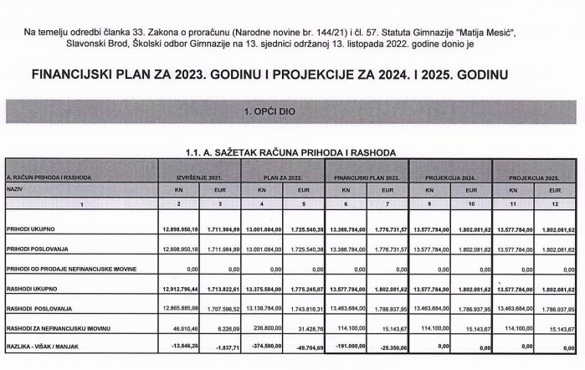
USVAJANJE FINANCIJSKOG PLANA
ŠTO JE NEPRAVILNOST ???
TREBA USVOJITI PRIJEDLOG FINANCIJSKOG PLANA

Slide 28
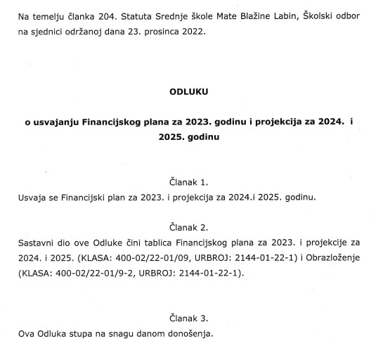
ODLUKA O USVAJANJU – U PROSINCU

Slide 29

DOBAR FINANCIJSKI PLAN ZA 2023. I PROJEKCIJE ZA 2024. I 2025.

Slide 30
FINANCIJSKI PLAN OSNOVNE ŠKOLE BARTULA KAŠIĆA ZA 2023. I PROJEKCIJA ZA 2024. I 2025. GODINU
I. OPĆI DIO
A) SAŽETAK RAČUNA PRIHODA I RASHODA
 |  |  |  |  |  |  | EUR*
 |  |  |  |  | Plan za 2023. | Projekcija za 2024. | Projekcija za 2025.
PRIHODI UKUPNO |  |  |  |  | 3.224.498,41 | 3.224.801,00 | 3.229.446,30
PRIHODI POSLOVANJA |  |  |  |  | 3.224.498,41 | 3.224.801,00 | 3.229.446,30
PRIHODI OD PRODAJE NEFINANCIJSKE IMOVINE
RASHODI UKUPNO |  |  |  |  | 3.240.556,36 | 3.224.801,00 | 3.229.446,30
RASHODI POSLOVANJA |  |  |  |  | 3.161.068,65 | 3.147.224,50 | 3.151.869,80
RASHODI ZA NABAVU NEFINANCIJSKE IMOVINE |  |  |  |  | 79.487,71 | 77.576,50 | 77.576,50
RAZLIKA - VIŠAK / MANJAK |  |  |  |  | -16.057,95 | 0,00 | 0,00
B) SAŽETAK RAČUNA FINANCIRANJA
 |  |  |  |  | Plan za 2023. | Projekcija za 2024. | Projekcija za 2025.
PRIMICI OD FINANCIJSKE IMOVINE I ZADUŽIVANJA
IZDACI ZA FINANCIJSKU IMOVINU I OTPLATE ZAJMOVA
NETO FINANCIRANJE |  |  |  |  | 0 | 0 | 0
C) PRENESENI VIŠAK ILI PRENESENI MANJAK I VIŠEGODIŠNJI PLAN URAVNOTEŽENJA
 |  |  |  |  | Plan za 2023. | Projekcija za 2024. | Projekcija za 2025.
UKUPAN DONOS VIŠKA / MANJKA IZ PRETHODNE(IH) GODINE*** |  |  |  |  | 16.057,95 | 0,00 | 0,00
VIŠAK / MANJAK IZ PRETHODNE(IH) GODINE KOJI ĆE SE RASPOREDITI / POKRITI |  |  |  |  | 16.057,95 | 0,00 | 0,00
VIŠAK / MANJAK + NETO FINANCIRANJE |  |  |  |  | 0,00 | 0,00 | 0,00
Iznos 16.057,95 je razlika prihoda i rashoda
Planirano je više rashoda, a financirati će se iz prenesenih viškova
Ukupan višak/manjak iz bilance – rezultat na 922 + procjena za 2023.
Dio ili ukupan višak koji će se potrošiti
Svrha trošenja u drugom dijelu plana

Slide 31
FINANCIJSKI PLAN OSNOVNE ŠKOLE BARTULA KAŠIĆA ZA 2023. I PROJEKCIJA ZA 2024. I 2025. GODINU
I. OPĆI DIO
A. RAČUN PRIHODA I RASHODA
PRIHODI POSLOVANJA
Razred | Skupina | Izvor | Naziv prihoda |  | Plan za 2023. | Plan za 2023. | Projekcija za 2024. | Projekcija za 2024. | Projekcija za 2025. | Projekcija za 2025.
6 |  |  | Prihodi poslovanja |  | 3.224.498,41 | 3.224.498,41 | 3.224.801,00 | 3.224.801,00 | 3.229.446,30 | 3.229.446,30
 | 63 |  | Pomoći iz inozemstva i od subjekata unutar općeg proračuna |  | 2.560.167,67 | 2.560.167,67 | 2.560.167,67 | 2.560.167,67 | 2.560.167,67 | 2.560.167,67
 |  | 57 | Pomoći |  | 2.470.188,44 | 2.470.188,44 | 2.470.188,44 | 2.470.188,44 | 2.470.188,44 | 2.470.188,44
 |  | 5402 | EU |  | 89.979,23 | 89.979,23 | 89.979,23 | 89.979,23 | 89.979,23 | 89.979,23
 | 64 |  | Prihodi od imovine |  | 92,90 | 92,90 | 92,90 | 92,90 | 92,90 | 92,90
 |  | 31 | Vlastiti prihodi |  | 92,90 | 92,90 | 92,90 | 92,90 | 92,90 | 92,90
 | 65 |  | Prihodi od upravnih i administrativnih pristojbi, pristojbi po posebnim propisima i naknada |  | 227.301,09 | 227.301,09 | 220.967,54 | 220.967,54 | 220.967,54 | 220.967,54
 |  | 41 | Prihodi za posebne namjene |  | 227.301,09 | 227.301,09 | 220.967,54 | 220.967,54 | 220.967,54 | 220.967,54
 | 66 |  | Prihodi od prodaje proizvoda i robe te pruženih usluga, prihodi od donacija |  | 4.472,75 | 4.472,75 | 4.472,75 | 4.472,75 | 4.472,75 | 4.472,75
 |  | 31 | Vlastiti prihodi |  | 3.450,79 | 3.450,79 | 3.450,79 | 3.450,79 | 3.450,79 | 3.450,79
 |  | 6103 | Donacije |  | 1.021,96 | 1.021,96 | 1.021,96 | 1.021,96 | 1.021,96 | 1.021,96
 | 67 |  | Prihodi iz nadležnog proračuna i od HZZO-a temeljem ugovornih obveza |  | 432.331,28 | 432.331,28 | 438.967,42 | 438.967,42 | 443.612,72 | 443.612,72
 |  | 11 | Opći prihodi i primici |  | 432.331,28 | 432.331,28 | 438.967,42 | 438.967,42 | 443.612,72 | 443.612,72
 | 68 |  | Kazne, upravne mjere i ostali prihodi |  | 132,72 | 132,72 | 132,72 | 132,72 | 132,72 | 132,72
 |  | 31 | Vlastiti prihodi |  | 132,72 | 132,72 | 132,72 | 132,72 | 132,72 | 132,72
VIŠAK KORIŠTEN ZA POKRIĆE RASHODA
 |  |  |  |  |  |  |  |  | EUR | EUR
Razred | Skupina | Izvor | Naziv rashoda | Naziv rashoda | Plan za 2023. | Plan za 2023. | Projekcija za 2024. | Projekcija za 2024. | Projekcija za 2025. | Projekcija za 2025.
9 |  |  | Vlastiti izvori | Vlastiti izvori
 | 92 |  | Višak prihoda poslovanja | Višak prihoda poslovanja | 16.057,95 | 16.057,95 | 0,00 | 0,00 | 0,00 | 0,00
 |  | 9231 | Vlastiti prihodi | Vlastiti prihodi | 2.256,29 | 2.256,29
 |  | 9241 | Prihodi za posebne namjene | Prihodi za posebne namjene | 995,42 | 995,42
 |  | 92530 | HZZ PRIPRAVNIK | HZZ PRIPRAVNIK | 12.275,34 | 12.275,34
 |  | 9257 | Pomoći | Pomoći | 265,45 | 265,45
 |  | 926103 | Donacije | Donacije | 265,45 | 265,45
Prihodi poslovanja po:
ekonomskoj klasifikaciji
izvorima financiranja
Preneseni rezultat po:
ekonomskoj klasifikaciji
izvorima financiranja

Slide 32
RASHODI
Razred | Skupina | Izvor | Naziv rashoda | Plan za 2023. | Projekcija za 2024. | Projekcija za 2025.
3 |  |  | Rashodi poslovanja | 3.161.068,65 | 3.147.224,50 | 3.151.869,80
 | 31 |  | Rashodi za zaposlene | 2.535.510,28 | 2.517.604,82 | 2.517.604,82
 |  | 11 | Opći prihodi i primici | 150.243,33 | 150.243,33 | 150.243,33
 |  | 31 | Vlastiti prihodi | 331,81 | 331,81 | 331,81
 |  | 9231 | Vlastiti prihodi - višak | 252,17 | 0,00 | 0,00
 |  | 41 | Prihodi za posebne namjene | 6.333,55 | 0,00 | 0,00
 |  | 92530 | HZZ PRIPRAVNIK - višak | 11.319,74 | 0,00 | 0,00
 |  | 5402 | EU | 55.972,05 | 55.972,05 | 55.972,05
 |  | 57 | Pomoći | 2.310.526,74 | 2.310.526,74 | 2.310.526,74
 |  | 6103 | Donacije | 530,89 | 530,89 | 530,89
 | 32 |  | Materijalni rashodi | 496.286,36 | 500.573,30 | 505.218,60
 |  | 11 | Opći prihodi i primici | 169.897,36 | 176.533,50 | 181.178,80
 |  | 31 | Vlastiti prihodi | 1.221,03 | 1.221,03 | 1.221,03
 |  | 9231 | Vlastiti prihodi - višak | 690,16 | 0,00 | 0,00
 |  | 41 | Prihodi za posebne namjene | 217.450,38 | 217.450,38 | 217.450,38
 |  | 9241 | Prihodi za posebne namjene - višak | 331,81 | 0,00 | 0,00
 |  | 92530 | HZZ PRIPRAVNIK - višak | 955,60 | 0,00 | 0,00
 |  | 5402 | EU | 34.007,18 | 34.007,18 | 34.007,18
 |  | 57 | Pomoći | 70.870,14 | 70.870,14 | 70.870,14
 |  | 9257 | Pomoći - višak | 106,18 | 0,00 | 0,00
 |  | 6103 | Donacije | 491,07 | 491,07 | 491,07
 |  | 926103 | Donacije - višak | 265,45 | 0,00 | 0,00
 | 34 |  | Financijski rashodi | 995,41 | 929,05 | 929,05
 |  | 11 | Opći prihodi i primici | 703,43 | 703,43 | 703,43
 |  | 31 | Vlastiti prihodi | 159,26 | 159,26 | 159,26
 |  | 9231 | Vlastiti prihodi - višak | 66,36 | 0,00 | 0,00
 |  | 41 | Prihodi za posebne namjene | 66,36 | 66,36 | 66,36
 | 37 |  | Naknade građanima i kućanstvima na temelju osiguranja i druge naknade | 128.276,60 | 128.117,33 | 128.117,33
 |  | 11 | Opći prihodi i primici | 53.089,12 | 53.089,12 | 53.089,12
 |  | 31 | Vlastiti prihodi | 39,82 | 39,82 | 39,82
 |  | 41 | Prihodi za posebne namjene | 796,34 | 796,34 | 796,34
 |  | 57 | Pomoći | 74.192,05 | 74.192,05 | 74.192,05
 |  | 9257 | Pomoći - višak | 159,27 | 0,00 | 0,00
4 |  |  | Rashodi za nabavu nefinancijske imovine | 3.320.044,07 | 3.302.377,50 | 3.307.022,80
 | 42 |  | Rashodi za nabavu proizv. dug.. imovine | 30.380,27 | 28.469,06 | 28.469,06
 |  | 11 | Opći prihodi i primici | 9.290,60 | 9.290,60 | 9.290,60
 |  | 31 | Vlastiti prihodi | 1.924,49 | 1.924,49 | 1.924,49
 |  | 9231 | Vlastiti prihodi - višak | 1.247,60 | 0,00 | 0,00
 |  | 41 | Prihodi za posebne namjene | 2.654,46 | 2.654,46 | 2.654,46
 |  | 9241 | Prihodi za posebne namjene - višak | 663,61 | 0,00 | 0,00
 |  | 57 | Pomoći | 14.599,51 | 14.599,51 | 14.599,51
 | 45 |  | Rashodi za dod.ulaganja na nef. imovini | 3.289.663,80 | 3.273.908,44 | 3.278.553,74
 |  | 11 | Opći prihodi i primici | 49.107,44 | 49.107,44 | 49.107,44
UKUPNO RASHODI |  |  |  | 3.240.556,36 | 3.224.801,00 | 3.229.446,30
Rashodi po:
ekonomskoj klasifikaciji
izvorima financiranja
Prikaz namjene korištenja prenesenog rezultata na 92
po izvorima financiranja

Slide 33
RASHODI PREMA FUNKCIJSKOG KLASIFIKACIJI SU OBVEZAN DIO OPĆEG DIJELA FIN. PLANA
FINANCIJSKI PLAN OSNOVNE ŠKOLE BARTULA KAŠIĆA ZA 2023. I PROJEKCIJA ZA 2024. I 2025. GODINU
I. OPĆI DIO
A. RAČUN PRIHODA I RASHODA
RASHODI PREMA FUNKCIJSKOJ KLASIFIKACIJI
 |  |  | EUR
BROJČANA OZNAKA I NAZIV | Plan za 2023. | Projekcija za 2024. | Projekcija za 2025.
UKUPNI RASHODI | 3.240.556,36 EUR | 3.224.801,00 EUR | 3.229.446,30 EUR
09 Obrazovanje | 3.240.556,36 EUR | 3.224.801,00 EUR | 3.229.446,30 EUR
092 Srednjoškolsko obrazovanje | 3.004.767,44 EUR | 2.989.012,08 EUR | 2.993.657,38 EUR
093 Izvanškolsko obrazovanje za odrasle | 235.788,92 EUR | 235.788,92 EUR | 235.788,92 EUR

Slide 34
FINANCIJSKI PLAN OSNOVNE ŠKOLE BARTULA KAŠIĆA ZA 2023. I PROJEKCIJA ZA 2024. I 2025. GODINU
II. POSEBNI DIO
Šifra |  |  | Naziv | Plan za 2023. | Plan za 2023. | Projekcija za 2024. | Projekcija za 2024. | Projekcija za 2025. | Projekcija za 2025.
PROGRAM 1012 |  |  | Srednjoškolsko obrazovanje | #REF! | #REF! | #REF! | #REF! | #REF! | #REF!
Aktivnost 1012-10 |  |  | Vlastiti i namjenski prihodi škola - materijalni rashodi | 299.387,46 | 299.387,46 | 297.834,59 | 297.834,59 | 297.834,59 | 297.834,59
Izvor financiranja 31 |  |  | Vlastiti prihodi | 1.260,85 | 1.260,85 | 1.260,85 | 1.260,85 | 1.260,85 | 1.260,85
3 |  |  | Rashodi poslovanja | 1.260,85 | 1.260,85 | 1.260,85 | 1.260,85 | 1.260,85 | 1.260,85
32 |  |  | Materijalni rashodi | 1.221,03 | 1.221,03 | 1.221,03 | 1.221,03 | 1.221,03 | 1.221,03
37 |  |  | Naknade građanima i kućanstvima na temelju osiguranja i druge naknade (udžbenici) | 39,82 | 39,82 | 39,82 | 39,82 | 39,82 | 39,82
Izvor financiranja 9231 |  |  | Vlastiti prihodi - višak | 690,16 | 690,16 | 0,00 | 0,00 | 0,00 | 0,00
32 |  |  | Materijalni rashodi | 690,16 | 690,16 | 0,00 | 0,00 | 0,00 | 0,00
Izvor financiranja 41 |  |  | Prihodi za posebne namjene | 218.246,72 | 218.246,72 | 218.246,72 | 218.246,72 | 218.246,72 | 218.246,72
3 |  |  | Rashodi poslovanja | 218.246,72 | 218.246,72 | 218.246,72 | 218.246,72 | 218.246,72 | 218.246,72
32 |  |  | Materijalni rashodi | 217.450,38 | 217.450,38 | 217.450,38 | 217.450,38 | 217.450,38 | 217.450,38
37 |  |  | Naknade građanima i kućanstvima na temelju osiguranja i druge naknade | 796,34 | 796,34 | 796,34 | 796,34 | 796,34 | 796,34
Izvor financiranja 9241 |  |  | Prihodi za posebne namjene - višak | 331,81 | 331,81 | 0,00 | 0,00 | 0,00 | 0,00
32 |  |  | Materijalni rashodi | 331,81 | 331,81 | 0,00 | 0,00 | 0,00 | 0,00
Izvor financiranja 57 |  |  | Pomoći | 77.835,95 | 77.835,95 | 77.835,95 | 77.835,95 | 77.835,95 | 77.835,95
3 |  |  | Rashodi poslovanja | 77.835,95 | 77.835,95 | 77.835,95 | 77.835,95 | 77.835,95 | 77.835,95
32 |  |  | Materijalni rashodi | 3.643,90 | 3.643,90 | 3.643,90 | 3.643,90 | 3.643,90 | 3.643,90
37 |  |  | Naknade građanima i kućanstvima na temelju osiguranja i druge naknade | 74.192,05 | 74.192,05 | 74.192,05 | 74.192,05 | 74.192,05 | 74.192,05
Izvor financiranja 9257 |  |  | Pomoći - višak | 265,45 | 265,45 | 0,00 | 0,00 | 0,00 | 0,00
3 |  |  | Rashodi poslovanja | 265,45 | 265,45 | 0,00 | 0,00 | 0,00 | 0,00
32 |  |  | Materijalni rashodi | 106,18 | 106,18 | 0,00 | 0,00 | 0,00 | 0,00
37 |  |  | Naknade građanima i kućanstvima na temelju osiguranja i druge naknade | 159,27 | 159,27 | 0,00 | 0,00 | 0,00 | 0,00
Izvor financiranja 6103 |  |  | Donacije | 491,07 | 491,07 | 491,07 | 491,07 | 491,07 | 491,07
32 |  |  | Materijalni rashodi | 491,07 | 491,07 | 491,07 | 491,07 | 491,07 | 491,07
Izvor financiranja 926103 |  |  | Donacije - višak | 265,45 | 265,45 | 0,00 | 0,00 | 0,00 | 0,00
32 |  |  | Materijalni rashodi | 265,45 | 265,45 | 0,00 | 0,00 | 0,00 | 0,00
POSEBNI DIO FINANCIJSKOG PLANA – rashodi i izdaci po:
ekonomskoj klasifikaciji izvorima financiranja
programskoj klasifikaciji
Prikaz namjene korištenja prenesenog rezultata na 92
po izvorima financiranja po projektima i aktivnostima

Slide 35
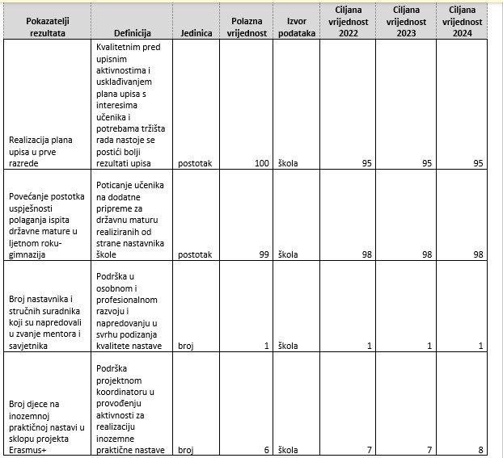
OBRAZLOŽENJE FINANCIJSKOG PLANA

